Slide 1
提高工作效率，降低运营成本
（集团）企业视频调度会议解决方案
北京大唐聆讯通讯设备有限公司
官方网址：www.bj918.com 官方热线：010-6211-6059

Slide 2
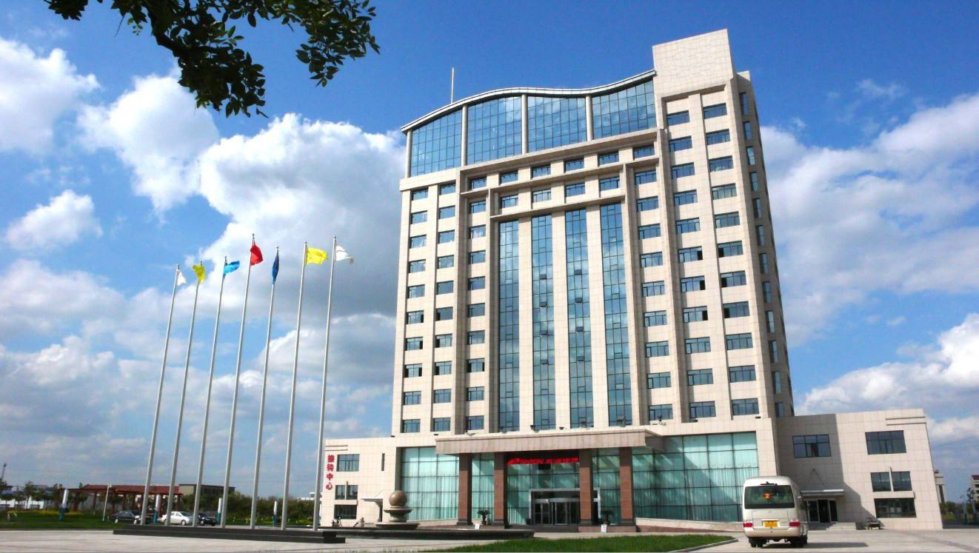
1.0
应用概述
随着市场经济的快速发展，企业规模不断扩大，分支机构日益增多，由此产生的内外部商务会议显得尤其重要。把跨地区、跨部门的人员集中起来开会，会产生高额的时间、费用成本。如何实现高效率的沟通，成为棘手难题。
运用视频会议系统不仅可以解决开会的成本问题，还能有效监控异地商务活动的实际情况，对企业内部员工管理和外向沟通都很有必要。
具体应用有：远程会议、远程招聘、跨国会议、远程培训、视频客服、远程竞标/谈判、移动会议、渠道建设、指挥调度等。

Slide 3
2.0
<异地会议>除了出差，别无他法？
稳定易用
1
企业组织构架庞大且分支众多，沟通难
2
高昂的差旅支出，令众多企业不堪重负
高性价
3
基层员工及分支机构人员难以统一培训
高并发
4
遇航班、火车延迟，会议难以准时参加
灵活性
5
突发事件无法及时建立有效沟通，反应滞后
企业视频调度会议需求

Slide 4
3.0
云视频会议——提高工作效率，降低运营成本
营造面对面沟通效果，异地会议无需奔波和劳累
减少差旅支出，降低碳排放，建设节能环保型企业
改善危机应急处理能力，确保快速反应，及时决策
远程培训一键参加，新产品、新战略快速落实下达
< 一对一、一对多、多对多 > 多方实时沟通交流

Slide 5
4.0
云视频会议系统应用价值
企业视频会议示意图
1
软硬件互通，固定会议室和手机端同时接入会场
2
超大容量实时并发，上千个点的会议轻松组织
<总部
办公室>
接受培训
<分公司
会议室>
3
采用多层加密技术及防火墙设置，保证信息安全
4
一键呼叫所有参会人员，重要会议不缺席、晚点
统一开会
5
无延时卡顿、功能齐全，会议效果稳定且流畅
<外出◆手机>
部署云视频会议系统

Slide 6
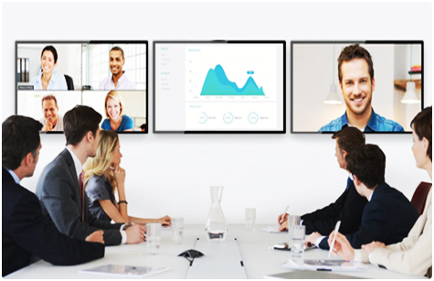
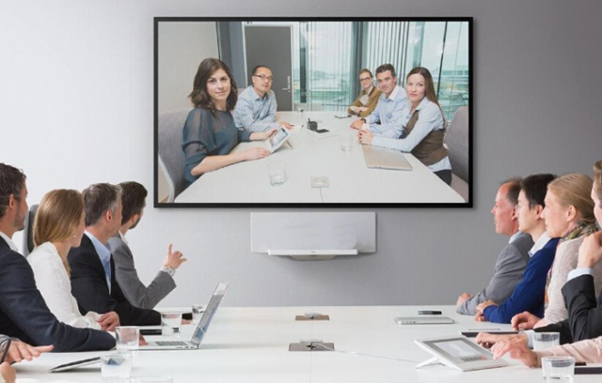
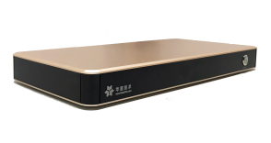
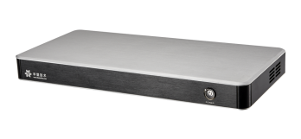
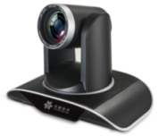
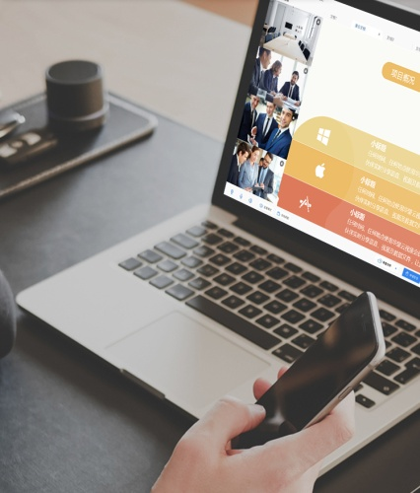
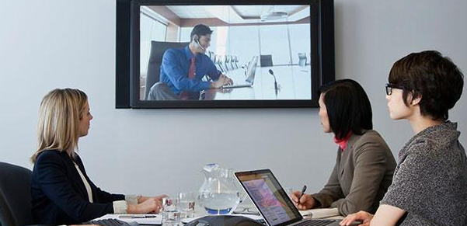
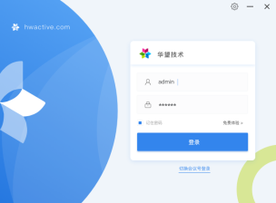
丰富的产品线，满足不同应用场景
5.1
产品构成
中会议室
或分会场
大会议室
或主会场
小会议室
或分会场
中会议室
或分会场
移动端
大唐云

Slide 7
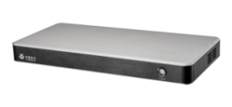
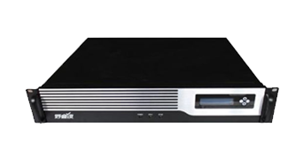
5.2
产品规格
H.265编解码、1080P60高清、纯嵌入式系统
 | 通讯协议 | 编解码 | 视频分辨率 | 视频帧率 | 操控方式
 | SIP协议 | H.265、H.264 h.264HP | 1920*1080 1280*720等 | 60帧（NTSC） 50帧（PAL） | 2.4G遥控器 操控
 | SIP协议 | H.265、H.264 h.264HP | 1920*1080 1280*720等 | 60帧（NTSC） 50帧（PAL） | 2.4G遥控器 操控
 | SIP协议 | H.265、H.264 h.264HP | 1920*1080 1280*720等 | 60帧（NTSC） 50帧（PAL） | 2.4G遥控器 操控
 | SIP协议 | H.265、H.264 h.264HP | 1920*1080 1280*720等 | 30帧（NTSC） 25帧（PAL） | 2.4G遥控器 操控
 | SIP协议 H.323协议 | H.265、H.264 h.264HP | 1920*1080 1280*720等 | 60帧（NTSC） 50帧（PAL） | —— ——

Slide 8
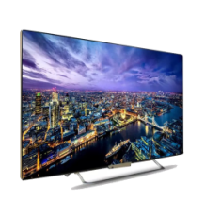
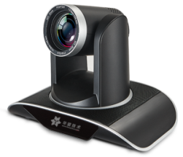
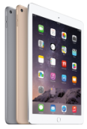
5.0
系统拓扑图
集团总部
<主会场• T6、MCU>
分公司
<分会场• T1>
分公司
<分会场• X3>
Internet
办事处
<分会场• X1>
手机
笔记本
PAD
外出人员<分会场• 大唐聆讯>

Slide 10
6.0
方案解析—— 节省带宽
整个系统采用IP传输网络，视频协议采用业界领先的H.265编解码，同时兼容H.264、H.264HP、H.264SVC编码，可为用户提供1080P60高清视频图像。 H.265编码技术的应用大大提高了图像压缩比，在同样带宽下，节省40%带宽占用，提供更逼真、更清晰、更流畅的画面。
大唐终端
友商产品
同等网络环境下，大唐带来更高清的视频会议效果

Slide 11
6.1
方案解析—— 融合互通
系统支持分公司、办事处或外出人员在移动端登录“大唐云”入会，作为软终端，可通过互联网、Wi-Fi、4G接入。灵活方便，开放性强，满足随时增点需方的需求。
本方案安装配置简单，软硬兼容，方便用户随时随地入会。
满足固定会议室（硬件终端）和移动智能设备（PAD、iPhone、Android、Mac）实时沟通.
可通过MCU与标准H.323协议设备互联互通。
PC
手机
平板
（Mac、Windows）
（IOS、Android）
（ IOS、Android ）

Slide 12
集团总部
7.0
技术优势
分布式部署，统一调度，分级分权限管理
强大的系统组网亮点
顶级MCU
工作汇报，数据实时共享，接受指导
特针对政府机构和大型集团企业的竖型分布式组网技术，在其物理架层下，以树状方式无限向下扩展，从而达到系统规模的突破性扩展，实现多级级联组网应用。
为您提供从集团总部到分公司、办事处、个人的大型组网方案。
上海分公司
山西分公司
二级MCU
二级MCU
北京办事处
福田办事处
安徽办事处
三级MCU
三级MCU
三级MCU

Slide 13
7.1
技术优势
独特的网络传输技术
“大唐云”采用智能网络适应传输技术，内置自适应向前纠错（FFC）和实时自动重复请求（APQ）功能，具有超高的抗网络丢包、抗误码能力。使您在丢包率高达33%的恶劣情况下，仍能享受清晰流畅的视频通讯。
RTP/RTCP实时传
输协议和QOS技术
多节点智能
数据分发技术
智能路由式
MCU技术
小封装数据
包传输技术
智能丢包技术
允许高达33%误码率

Slide 14
7.2
技术优势
多重加密技术，保证信息安全
安全特性：SSL、身份认证、数据完整性校验、AES/DES加密、防火墙保护
严格按照国际标准，最底层采用SSL安全协议，在传输层对网络连接进行加密，保证网络通信安全及数据完整性。
传输过程采用当今最先进的AES256位进行数据加密，确保通信过程中会议数据不被截获。
视频会议应用层提供多层密码保护，多种身份与权限设置，为会议安全再上一把锁！
SSL安全协议
SAES加密
防火墙保护
身份验证

Slide 15
7.3
技术优势
强大的融合与兼并技术
在同一个大唐云平台中，支持远程会议、视频培训、协同办公、视频信访等多种系统的融合应用，实现跨网络、跨业务的音视频综合集成和应急指挥调度等需求，让不同类型的通信系统信令互联互通、全网融合。
商务会议
企业培训
跨国会议
协同办公
远程谈判
视频客服

Slide 16
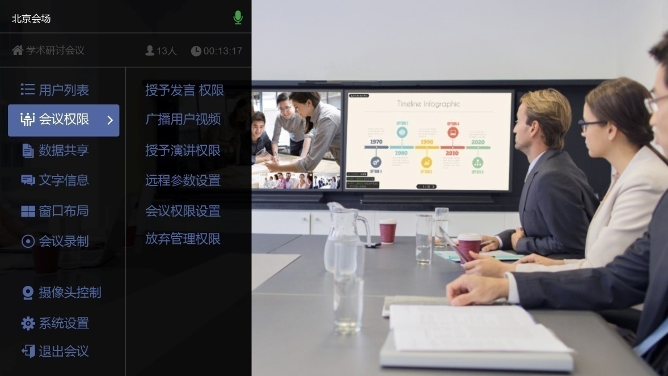
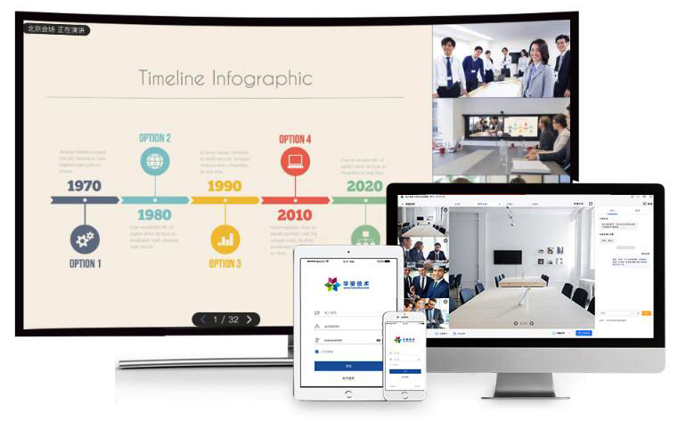
8.0
产品部分功能展示
硬件终端
软件系统
双流双显会议权限设置
文字交流文档资料共享
全终端接入、公聊/私聊 视频自动布局、屏幕共享

Slide 17
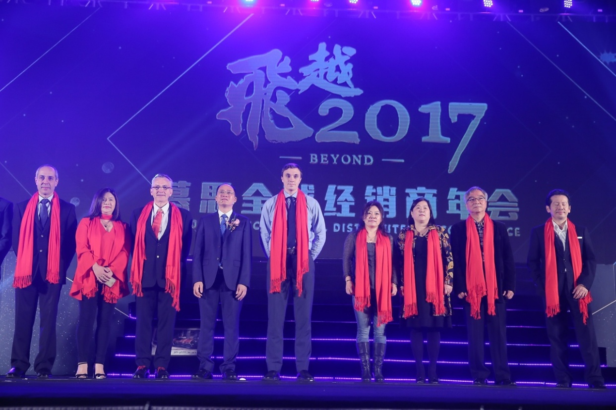
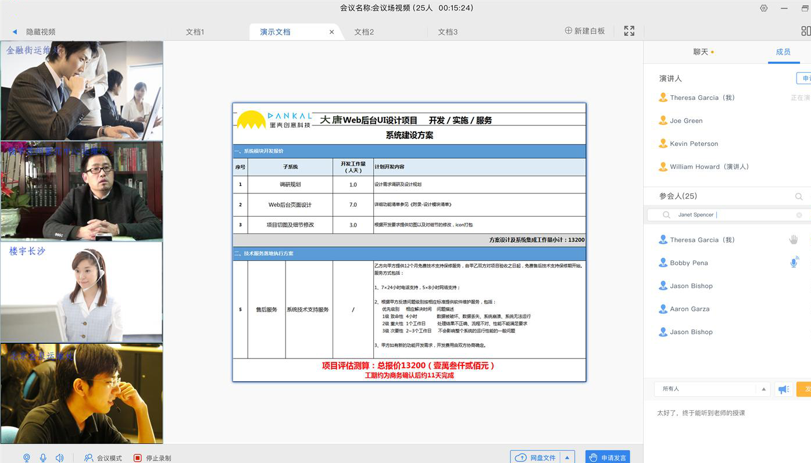
9.0
应用案例展示
慕思集团
利用大唐组织经销商活动、员工培训等
长城物业
利用大唐完成视频会议、业务培训等工作

Slide 18
10
更多经典案例
中国铁塔
葛洲坝集团
国显科技
深圳地铁
中铁十八局
修正药业
五芳斋集团
中国中车
慕思集团
珠海银隆

Slide 19
大唐聆讯
大唐
世界就在面前
北京大唐聆讯通讯设备有限公司
官方网址：www.bj918.com 官方热线：010-6211-6059

